Slide 1
О дорожной карте по введению ФГОС и деятельности муниципальных органов управления образованием
Терновая Людмила Николаевна,
проректор ГБОУ ДПО «Институт развития образования» Краснодарского края
Январь 2022

Slide 2
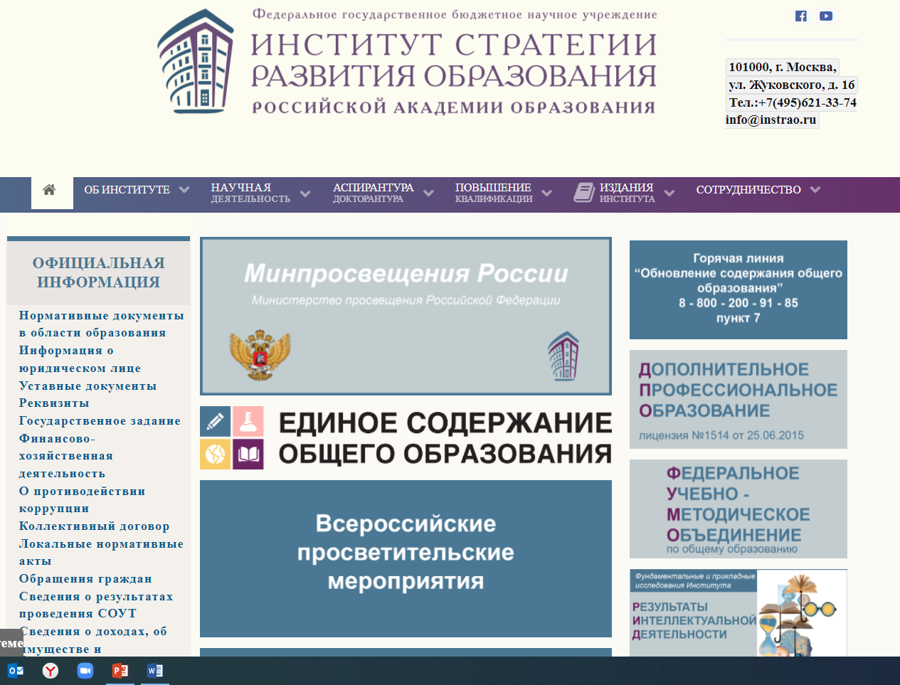
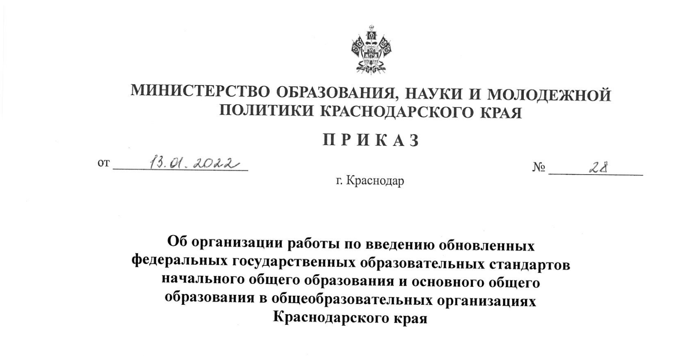
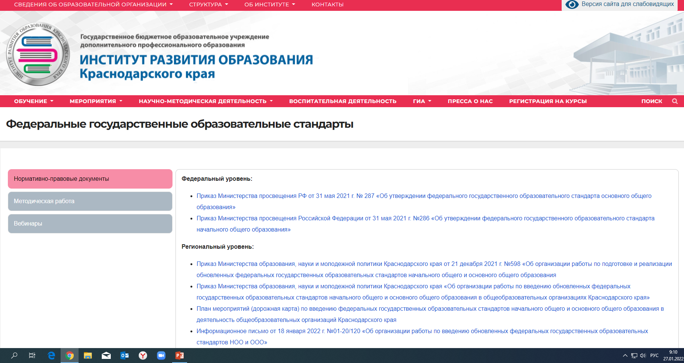
Нормативно-правовое и информационное сопровождение
Notes:
Уважаемые коллеги! Мы вступаем в важный процесс подготовки к реализации обновленных стандартов в 1-х и 5х классах. Уже проведен мониторинг готовности общеобразовательных организаций к реализации стандарта. Начинается системная подготовка. Перед вами реквизиты приказа об утверждении дорожной карты.

Slide 3
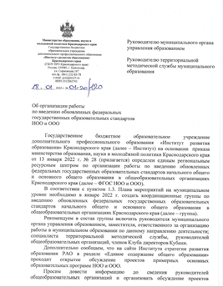
1. Организационное обеспечение внедрения ФГОС
Пункт Дорожной карты
Деятельность МОУО
1.4. Разработка муниципальных планов-графиков введения ФГОС НОО и ООО на 2022 год.
Создать рабочую группу по введению ФГОС: приказ МОУО (январь).
Разработать и утвердить планы-графики введения ФГОС НОО и ООО на 2022 год: приказ МОУО (январь).
Notes:
В первую очередь необходимо создать рабочую группу ,руководитель которой несет персональную ответственность за организацию и результаты введения ФГОС в муниципалитете. Руководителем рабочей группы назначается руководитель муниципального органа управления образованием, либо его заместитель. В состав рабочей группы входят также специалисты МОУО, специалисты ТМС, педагогические и руководящие работники общеобразовательных организаций. Количественный состав группы определяется муниципалитетом самостоятельно. Обращаем внимание на запрос института развития образования о создании координационных групп по введению обновленных ФГОС в общеобразовательных организациях. Также необходимо предоставить информацию о специалисте управления образованием, ответственным за внедрение стандартов

Slide 4
1. Организационное обеспечение внедрения ФГОС
Пункт Дорожной карты
Деятельность МОУО
1.6. Включение в планы работы ассоциаций учителей-предметников мероприятий по распространению лучших практик по апробации Примерных программ по учебным предметам.
Разработать и утвердить на заседаниях РМО планы: протокол решения РМО (январь).
Опубликовать информацию о лучших практиках по апробации Программ по учебным предметам: страница на сайте МОУО или ТМС (январь).
Notes:
В случае отсутствия в муниципалитете опыта апробации программ по учебным предметам следует запланировать проведение данных мероприятий с помощью сторонних специалистов. Соответственно будет опубликована информация об опыте лучших практик других муниципалитетов или регионов России.

Slide 5
1. Организационное обеспечение внедрения ФГОС
Пункт Дорожной карты
Деятельность МОУО
1.7. Включение в планы работы ТМС мероприятия по организации введения ФГОС, в том числе по организации наставничества.
Внести изменения в план работы ТМС: распорядительный документ в соответствии с Уставом ТМС (январь).
Опубликовать измененный план работы ТМС: страница на сайте МОУО или ТМС (январь).
Notes:
Необходимо обратить внимание на изменение плана работы ТМС по включению в него мероприятий по организации ФГОС, в том числе наставничества

Slide 6
1. Организационное обеспечение внедрения ФГОС
Пункт Дорожной карты
Деятельность МОУО
1.8. Формирование банка нормативно-правовых документов федерального, регионального уровней, регламентирующих введение и реализацию ФГОС НОО и ООО.
Опубликовать список нормативно-правовых документов федерального, регионального уровней, регламентирующих введение и реализацию ФГОС НОО и ООО: запись на сайте МОУО (январь).
Notes:
Необходимо опубликовать список нормативно-правовых документов федерального, регионального и муниципального уровней, регламентирующий введение и реализацию обновленных стандартов. Указанный список муниципалитет может составить самостоятельно либо проведя консультации со специалистами Института развития образования. Рекомендуем школам и муниципалитетам разместить на своих сайтах ссылки на документы обновленных ФГОС

Slide 7
2. Информационное обеспечение внедрения и реализации ФГОС
Пункт Дорожной карты
Деятельность МОУО
2.2. Информирование СМИ о целях и задачах ФГОС НОО и ООО, их актуальности и значимости для системы образования.
Написать статью или дать интервью в муниципальных СМИ о ходе введения ФГОС: статьи или интервью в СМИ (1 раз в квартал – 4 материала в 2022 году).
Notes:
Очень важно информировать СМИ о целях и задачах обновленных стандартов, их актуальности и значимости для системы образования. Статья может быть написана руководителями или специалистами МОУО или ТМС, педагогическими или руководящими работниками образовательных организаций.

Slide 8
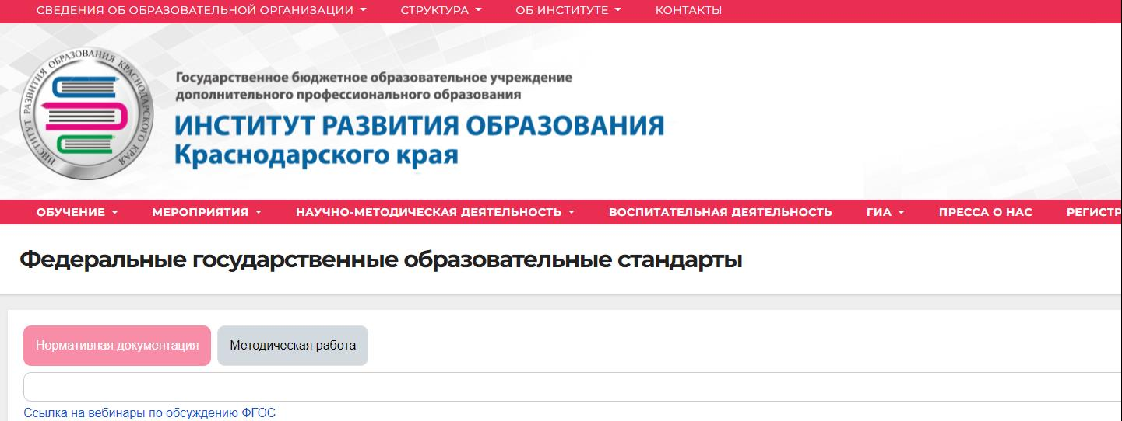
2. Информационное обеспечение внедрения и реализации ФГОС
https://iro23.ru/?page_id=5772
Пункт Дорожной карты
Деятельность МОУО
2.3. Организация процессов обратной связи через мероприятия по проведению информационно-просветительской работы с родителями и общественностью по вопросам введения ФГОС.
Организовать опрос родителей или встречу с родительской общественностью: результаты опроса или отчеты о встречах с родителями (1 раз в полугодие – 2 материала в 2022 году).
Notes:
Для получения обратной связи рекомендуется проведение опросов родителей или встреч с родительской общественностью 1 раз в полугодие. Данные опросов или отчеты о встречах должны быть опубликованы в муниципальных СМИ или на сайте МОУО. На сайте института развития образования уже организовано информационное поле для освещения подготовки к переходу на обновленные ФГОС

Slide 9
4. Мониторинговые исследования и формирование оценки качества
Пункт Дорожной карты
Деятельность МОУО
4.1. Мониторинг готовности образовательных организаций к введению ФГОС НОО и ООО с учетом потребности в повышении квалификации и переподготовки педагогических работников.
Организовать мониторинг на территории муниципалитета: результаты мониторинга (январь, июнь 2022 года) опубликовать на сайте МОУО и предоставить отчет о мониторингах в ИРО КК.
Notes:
Мониторинг готовности к введению ФГОС проводится по материалам и методикам, представленным федеральными и региональными органами управления образованием. Очень важно, чтобы муниципалитеты ответственно подошли к планированию повышения квалификации учителей, четко определив, кто из учителей и в каком наборе программ нуждается для того, чтобы качественно реализовать требования ФГОС.

Slide 10
Регионально-муниципальные управленческие семинары-совещания по подготовке к введению обновленных ФГОС НОО и ООО
Notes:
Институт развития образования разработал циклограмму проведения еженедельных семинаров-совещаний, которые должны быть включены в дорожные карты муниципалитетов

Slide 11
Управление введением ФГОС - 21
КУОСКР
19.01.22
01.02.22
Схема управления введением обновленных ФГОС-21
Структура ООП НОО, ООО
Кафедра
Дата
Тема
04.02.22
04.03.22
Рабочие программы как структурный элемент ООП
Проектирование учебных планов, режима работы, учебного календарного графика
01.04.22
Модели сетевого взаимодействия с целью синхронизации ООП и ПДО на базе ОО, ДОП, СПО, сущностей НП «Образование»: центры «Точка Роста», IT-куб, «Кванториум»
13.05.22
Notes:
Так, кафедрой управления образовательными системами и кадрового резерва запланированы 5 семинаров для руководящих работников управления образованием, территориально-методических служб и общеобразовательных организаций. Один из таких семинаров уже прошел для управленческих команд города Краснодара.

Slide 12
Психолого-педагогическое сопровождение
Кафедра
Дата
Предметная область
Создание психолого-педагогических условий в образовательных организациях с учетом ФГОС для руководители ОО, зам. руководителей ОО, специалисты ТМС.
09.02.22
09.03.22
Создание психолого-педагогических условий в образовательных организациях с учетом ФГОС для педагогических работников НОО.
КППДО
23.03.22
Организация внеурочной деятельности в начальной и основной школе
06.04.22
Создание психолого-педагогических условий в образовательных организациях с учетом ФГОС для педагогических работников ООО
14.12.22
Реализация личностно-ориентированного подхода при введении ФГОС НОО и ООО
Notes:
Такие же мероприятия и запланированы предметными кафедрами педагогических работников

Slide 13
ККПСП
18.02.22
Разработка общеобразовательной организацией адаптированных образовательных программ в соответствии со ФГОС НОО с учетом соответствующих примерных адаптированных программ общего образования; формирование программ коррекционной работы; создание специальных условий образования для обучающихся с ОВЗ с учетом их особых образовательных потребностей ФГОС НОО
Разработка общеобразовательной организацией адаптированных образовательных программ в соответствии со ФГОС ООО с учетом соответствующих примерных адаптированных программ общего образования; формирование программ коррекционной работы; создание специальных условий образования для обучающихся с ОВЗ с учетом их особых образовательных потребностей ФГОС ООО
Кафедра
Дата
Тема
16.03.22
Notes:
Кафедра коррекционной педагогики и специальной психологии поможет разобраться с вопросами организации деятельности общеобразовательных организаций по адаптированным образовательным программам

Slide 14
Обновление содержания образования и методик преподавания предметной области
Кафедра
Дата
Предметная область
25.01.22 КНО
28.01.22
«Русский язык и литература», «Иностранные языки»,
«Родной язык и родная литература»
КФО
КИЯ
КМиИ
КНО
25.02.22
«Математика и информатика»
КОДИР
25.03.22
«Общественно-научные предметы»
КНО, ТОБЖФК
22.04.22
«Физическая культура и ОБЖ», «Искусство», «Технология»
КНО
КЭНЭО
27.05.22
«Естественно-научные предметы»
Notes:
Такие же мероприятия и запланированы предметными кафедрами педагогических работников

Slide 15
Апробация примерных рабочих программ
 | кол-во школ | кол-во программ | заполнили анкету по экспертизе ПРП | анкета по экспертизе ТКМД | % заполнения | форма наблюдения (дневник)
Абинский р-н | 1 | 2 | 1 | 0 | 25
Белоглинский р-н | 1 | 1 | 1 | 0 | 50
Белореченский р-н | 1 | 1 | 1 | 0 | 50
Брюховецкий р-н | 2 | 6 |  |  |  | 6
Выселковский р-н | 7 | 13 | 0 | 0
г.Анапа | 7 | 27 | 11 | 5 | 30
г.Армавир | 20 | 71 | 35 | 0 | 31
г.Геленджик | 3 | 11 | 1 | 1 | 9
г.Горячий Ключ | 13 | 38 | 10 | 2 | 16
г.Краснодар | 19 | 22 | 5 | 1 | 19 | 6
г.Новороссийск | 27 | 35 | 12 | 1 | 19
г.Сочи | 3 | 9 | 4 | 7 | 69
Гулькевичский р-н | 2 | 20 | 20 | 0 | 50
Динской р-н | 21 | 26 | 7 | 0 | 13 | 15
Ейский р-н | 9 | 12 | 3 | 0 | 33 | 7
Калининский р-н | 2 | 4 | 2 | 0 | 33
Каневской р-н | 1 | 2 | 0 | 0 | 0 | 1
Курганинский р-н | 1 | 3 |  |  |  | 3
Ленинградский р-н | 3 | 4 | 0 | 0 | 0
Мостовский р-н | 10 | 15 | 12 | 1 | 43
Новокубанский р-н | 35 | 60 | 19 | 3 | 20 | 5
Новопокровский р-н | 2 | 3 | 2 | 0 | 33
Приморско-Ахтарский р-н | 5 | 10 | 8 | 3 | 55
Северский р-н | 5 | 4 | 3 | 1 | 50
Славянский р-н | 7 | 21 | 14 | 0 | 33
Староминский р-н | 2 | 3 |  |  |  | 3
Тбилисский р-н | 3 | 21 | 5 | 9 | 33 | 3
Темрюкский р-н | 17 | 25 | 9 | 0 | 41 | 14
Тимашевский р-н | 2 | 2 | 1 | 0 | 50 | 1
Тихорецкий р-н | 4 | 4 | 2 | 0 | 12
Туапсинский р-н | 12 | 89 | 6 | 0 | 12 | 6
Успенский р-н | 6 | 21 | 0 | 0 | 0 | 7
Усть-Лабинский р-н | 4 | 5 | 3 | 0 | 30
Щербиновский р-н | 2 | 8 | 0 | 0 | 0 | 2
ИТОГО | 211 | 598 | 197 | 34 | 58,6 | 77
Муниципалитеты, не принявшие участие в апробации:
Апшеронский район;
Кавказский район;
Кореновский район;
Красноармейский район;
Крыловский район;
Крымский район;
Кущевский район;
Лабинский район;
Отрадненский район;
Павловский район;
В выделенных МО перепутаны формы апробации: заполнена анкета вместо формы наблюдения
Notes:
Но прежде всего, особое внимание уделяется как на уровне федерации, так и на уровне региона учителям-предметникам, которые участвуют в апробации примерных рабочих программ. Участники, выбравшие в качестве апробации экспертную оценку в форме анкеты, должны были заполнить и анкету по экспертизе типового комплекта методических документов в зависимости от выбранного этапа.
Необходимо в срок до 26.01.2022 заполнить обе анкеты, участникам 1 этапа. Участники второго этапа заполняют 2 анкеты в срок до 30 апреля.

Slide 16
Апробация примерных рабочих программ
Для участия в апробации участники самостоятельно регистрируются по ссылке https://forms.yandex.ru/u/61a50913cb348a87afa36f5c/
Далее заполняют 2 анкеты: https://docs.google.com/forms/d/e/1FAIpQLSegvtDWcCyGKx-eUbzPDVBknPBquuFqxpDXYkprhLQEMTpWZg/viewform
https://docs.google.com/forms/d/e/1FAIpQLSfQYTXK3EHx50kbW40o7d7eqlRzxdK6gCKPw7PZ7qASGyXQKw/viewform
Обратить внимание участников на ввод личных данных участников. Написание почты и фио было одинаковым во всех анкетах.
Заполнить ГУГЛ форму ИРО.

Slide 17
Повышение квалификации учителей-предметников по обновленным ФГОС
МО | школы
город Анапа | №8
город Армавир | №1, №16, №4
город Горячий Ключ | №1, №8,
город Краснодар | №1, №14, №2, №24, №29, №32, №39, №41, №42, №57, №61, №67, №68, №7, №74, №78, №79, №93,
город Новороссийск | №12, №14, №16, №19, №26, №31, №5, Лицей "Морской Технический", Лицей "Техникоэкономический",
город Сочи | №1, №27, №38, №43, №44, №44, №55, №56, №77, №78, №79, №8, №81, №84, №85, №86, №88, №90, №92, №94, №95, №96, №97
Абинский район | №14, №3, №30, №31, №4, №6
Белоглинский район | №11, №12
Брюховецкий район | №13, №15
Ейский район | №11, №18, №26
Кавказский район | №17, №2, №3, №44, №5, №6, №7
Калининский район | №12
Кореновский район | №2, №24, №3, №4
Красноармейский район | №1, №10, №15, №19, №33, №39, №7, №8
Крымский район | №10, №58
Курганинский район | №14
Кущевский район | №5
Мостовский район | №13, №15, №6
Новокубанский район | №14, №15, №5
Новопокровский район | №10, №12, №2, №20
Павловский район | №6
Приморско-Ахтарский район | №13, №15, №2, №22, №3
Славянский район | №17, №19, №39, №5
Староминский район | №4
Темрюкский район | №14
Тимашевский район | №12, №14, №15, №19, №7
Туапсинский район | №2
Усть-Лабинский район | №14, №15, №18, №4
Обучение по программе, разработанной
Академией просвещения
Обучение в рамках регионального проекта «Цифровая образовательная среда»
«Реализация требований обновленных
ФГОС НОО, ФГОС ООО в работе учителя»
(36 часов)
«Организация учебной деятельности
с применением современных цифровых
технологий в условиях внедрения обновленных
ФГОС»
(48 часов)
13 488 человек
4100 человек
Очна-заочная, с применений дистанционных технологий
В первую очередь для 136 школ – участников регионального проекта «Цифровая образовательная среда» 2022 года (по предметам учебных планов 1 и 5-х классов)
Notes:
Коллеги, по вашим уточненным заявкам необходимо обучить 17 588 учителей 1и 5 классов.
Обучение будет реализовано по двум программам:
1) 48-часовая программа «Организация учебной деятельности с применением современных цифровых технологий в условиях внедрения обновленных ФГОС», разработана институтом развития образования. Рассчитана только для школ – участников регионального проекта «Цифровая образовательная среда» 2022
36-часовая программа «Реализация требований, обновленных ФГОС НОО, ФГОС ООО в работе учителя» разработана академией просвещения и будет реализована для 13 488 педагогов.
Распределение по муниципалитетам и датам будет доведено отдельным графиком.

Slide 18
Спасибо за внимание!

